Slide 1
Для педагога
«Читайте детям стихи,
пусть ухо их приучится к гармонии русского слова,
сердце преисполнится чувством изящного,
пусть поэзия действует на них так же, как и музыка».
В. Белинский.
Добрый вечер дорогие родители, бабушки, дедушки. Наша встреча с Вами сегодня не совсем обычная. Сегодня мы не будем ни петь, ни играть, ни танцевать. Сегодня мы будем читать, читать, читать, потому что у нас сегодня не просто вечер, а поэтический вечер, который мы посвящаем детской писательнице, на произведении которой выросло не одно поколение – Агнии Львовне Барто.
Прежде чем перейти непосредственно к чтению стихотворений, хотелось бы чуть - чуть с Вами поговорить. По вашему мнению, заучивание стихотворений нужно, или можно обойтись.
Совершенно верно. И педагоги, и родителей знают и понимают, что стихи учить надо, это один из наиболее действенных методов развития детей.
Давайте с вами подумаем, в чем же заключается польза заучивания стихотворений?

Slide 2
1. Заучивание стихотворных строк расширяет кругозор, совершенствует устную речь, увеличивается активный словарь детей.
Существует два вида словаря, которым пользуются дети. Это активный и пассивный словарь. Пассивный словарь – это все слова, значение которых понимает ребёнок, но сам по каким-то причинам не произносит их. Активный словарь – это все слова, значение которых ребёнок не только понимает, но и правильно употребляет в своей речи. Малыш может правильно употреблять в своей речи уже выученные и много раз проговорённые в стихотворении слова и фразы. Речь ребёнка становится более богатой и правильной.
2. Заучивание стихов способствует формированию общего уровня культуры человека. Формируется чувство языка. Ребёнок запоминает фразами, поэтому, при заучивании стихотворения, малыш фиксирует в памяти как правильно сочетать одно слово с другим. И когда в реальной жизни сложится такая ситуация, когда нужно сказать словосочетание похожее на фразу из стихотворения, малыш говорит правильным литературным языком.
3. Развитие мозга. Дети, которые знают много стихов, имеют более высокий интеллект.
4. Развитие фонематического слуха. Фонематический слух – это различение звуков в слове. Если малыш не может чётко различать звуки, то он не может правильно повторить, запомнить и написать, что ему сказали. Стихи учат прислушиваться к звучащему слову, приучают ребёнка к тому, что существуют разные слова, но с одинаковым звучанием и разные слова с одинаковым значением.
5. Заучивание стихов способствует развитию памяти.
Когда начинать учить с ребенком стихи? А чем раньше, тем лучше! Младенец лежит в люльке, вы ему напеваете колыбельную – это ведь тоже стихи. Декламируете ритмичные: «Идет бычок, качается», «Я люблю свою лошадку» и т.д. Дети любят слушать стихи больше, чем прозу. Недаром, многие детские авторы писали и пишут сказки, рассказы для детей в стихах. Стихотворные рифмы, их мелодичность откладываются на подсознании, и когда дитя немного подрастет, он с легкостью будет заучивать первые четверостишия.
В 4-5 лет дети уже могут выучить по 3-4 четверостишия. Если дети ходят в детский сад, там обычно к праздникам поручают выучить несколько строчек, но не все малыши могут читать стихи при скоплении людей, многие очень стеснительны. Поэтому надо заниматься с детьми дома. Причем учить нужно как можно больше – это самый лучший способ сформировать необходимый для последующего школьного обучения объем памяти.
Относится к заучиванию стихов как к серьезной и сложной работе не стоит, если малыш этого делать не хочет, настаивать и заставлять его не нужно. Можно предложить ребенку подготовить для папы, бабушки или дедушки сюрприз в виде стиха и рассказать малышу, что они очень удивятся и будут рады такому сюрпризу. А для того, чтобы ребенок мог увидеть свои ошибки (если, например, он читает стих очень тихо), предложите ему рассказать стихотворение перед камерой для фильма. Поскольку многим малышам нравится, когда их снимают на камеру или фотографируют, это его развлечет.
Мы с вами немного поговорили о роли стихотворений в жизни детей. Ну а сейчас давайте чуть поближе познакомимся с детской писательницей А. Барто.

Slide 3
СЛАЙД 2
"Идет бычок, качается, вздыхает на ходу..." — имя автора этих строк знакомо всем. Одна из самых известных детских поэтесс — Агния Барто — стала любимым автором для многих поколений детей. Но мало кто знает подробности ее биографии. Например, о том, что она пережила личную трагедию, но не отчаялась. Или о том, как она помогла встретиться тысячам людей, потерявших друг друга во время войны.
СЛАЙД 3
Большинство стихов Агнии Барто написано для детей — дошкольников или младших школьников. Стиль очень лёгкий, стихи нетрудно читать и запоминать детям. Автор как бы разговаривает с ребёнком простым бытовым языком, без лирических отступлений и описаний — но в рифму. И разговор ведёт с маленькими читателями, как будто автор — их ровесница. Стихи Барто всегда на современную тему, она словно бы рассказывает недавно случившуюся историю, причем её эстетике характерно называть персонажей по именам: «Мы с Тамарой», «Кто не знает Любочку», «Наша Таня громко плачет», «Володин портрет», «Лёшенька, Лёшенька, сделай одолжение» — речь будто бы идёт о хорошо знакомых Лёшеньках и Танях, у которых вот такие недостатки, а вовсе не о детях-читателях.
СЛАЙД 4
Агния Львовна Барто (Волова) родилась 4 февраля 1906 года в Москве в семье ветеринарного врача.Получила хорошее домашнее воспитание. Училась в гимназии, где и начала писать стихи.
Вспоминать свое детство Агния Барто не любила. Домашнее начальное образование, французский язык, парадные обеды с ананасом на десерт — все эти приметы буржуазного быта не украшали биографию советского писателя. Поэтому о тех годах Агния Львовна оставила самые скупые воспоминания: няня из деревни, страх грозы, звуки шарманки под окном.
СЛАЙД 5
Лев Николаевич, поклонник искусства, видел будущее дочери в балете. Агния прилежно занималась танцами, но большого таланта в этом занятии не обнаруживала. Рано проявившуюся творческую энергию направляла в другое русло — стихотворное.
Чем старше становилась Агния, тем яснее было, что ей не стать ни великой балериной, ни "второй Ахматовой". Перед выпускными зачетами в училище она волновалась: ведь после них надо было начинать карьеру в балете. На экзаменах присутствовал нарком просвещения Луначарский. После экзаменационных выступлений ученицы показывали концертную программу. Он прилежно посмотрел зачеты и оживился во время исполнения концертных номеров. Когда юная черноглазая красавица с пафосом читала стихи собственного сочинения под названием "Похоронный марш", Луначарский с трудом сдерживал смех. А через несколько дней он пригласил ученицу в Нарком-прос и сказал, что она рождена писать веселые стихи.
СЛАЙД 6
В 1925 году девятнадцатилетняя Агния Барто выпустила свою первую книжку — "Китайчонок Ван Ли".
Слайд 7
Слава пришла к ней довольно быстро, но не добавила ей смелости — Агния была очень застенчива. Она обожала Маяковского, но, встретившись с ним, не решилась заговорить. Отважившись прочесть свое стихотворение Чуковскому, Барто приписала авторство пятилетнему мальчику. О разговоре с Горьким она впоследствии вспоминала, что "страшно волновалась". Может быть, именно благодаря своей застенчивости Агния Барто не имела врагов. Она никогда не пыталась казаться умнее, чем была, не ввязывалась в окололитературные склоки и хорошо понимала, что ей предстоит многому научиться. "Серебряный век" воспитал в ней важнейшую для детского писателя черту: бесконечное уважение к слову.

Slide 4
Слайд 8
Во время Великой Отечественной войны семья Агнии Львовны обосновалась в Свердловске. Она работала токарем на заводе.
В 1942 году ушла на фронт фронтовым корреспондентом..
В столицу Барто вернулась в 1944-м году 5
В 1947 году она опубликовала поэму "Звенигород" — рассказ о детях, потерявших родителей во время войны. Этой поэме была уготована особая судьба. Стихи для детей превратили Агнию Барто в "лицо советской детской книги", влиятельного литератора, любимицу всего Советского Союза. Но "Звенигород" сделал ее национальной героиней и вернул некое подобие душевного покоя. Это можно назвать случаем или чудом. Поэму Агния Барто написала после посещения реального детского дома в подмосковном городке Звенигороде. В тексте, как обычно, она использовала свои разговоры с детьми. После выхода книги ей пришло письмо от одинокой женщины, во время войны потерявшей свою восьмилетнюю дочь. Обрывки детских воспоминаний, вошедшие в поэму, показались женщине знакомыми. Она надеялась, что Барто общалась с ее дочерью, пропавшей во время войны. Так оно и оказалось: мать и дочь встретились спустя десять лет. В 1965 году радиостанция "Маяк" начала транслировать передачу "Ищу человека". Поиск пропавших людей при помощи СМИ не был изобретением Агнии Барто — такая практика существовала во многих странах. Уникальность советского аналога заключалась в том, что в основе поиска лежали детские воспоминания. "Ребенок наблюдателен, он видит остро, точно и часто запоминает увиденное на всю жизнь, — писала Барто. — Не может ли детская память помочь в поисках? Не могут ли родители узнать своего взрослого сына или дочь по их детским воспоминаниям?" Этой работе Агния Барто посвятила девять лет жизни. Ей удалось соединить почти тысячу разрушенных войной семей.
СЛАЙД 9
Имя Агнии Барто присвоено малой планете (2279) Барто, расположенной между орбитами Марса и Юпитера, а также одному из кратеров на Венере.
СЛАЙД 10
А. Барто удостоена множеством наград и премий.
Ее стихотворения легли в основу мультфильмов для детей.
Экранизации произведений
«Две иллюстрации» — кукольный двухсюжетный мультфильм 1962 года (первый сюжет «Девочка-рёвушка» по стихотворению писателя).
«Снегирь» — рисованный мультфильм 1983 года по одноимённому произведению писателя.
«Волшебная лопата» — рисованный мультфильм 1984 года по стихам писателя, снятый ТО «Экран».
«Мы с Тамарой» — российский 2D-компьютерный мультфильм, современная интерпретация стихотворения писателя. Фильм участвовал в конкурсной программе фестиваля Суздаль-2004.
Ее не стало 1 апреля 1981 года. После вскрытия врачи были потрясены: сосуды оказались настолько слабыми, что было непонятно, как кровь поступала в сердце последние десять лет. Однажды Агния Барто сказала: "Почти у каждого человека бывают в жизни минуты, когда он делает больше, чем может". В случае с ней самой это была не минута — так она прожила всю жизнь.

Slide 5
«Читайте детям стихи, пусть ухо их приучится к гармонии русского слова, сердце преисполнится чувством изящного, пусть поэзия действует на них так же, как и музыка».
В. Белинский.

Slide 6
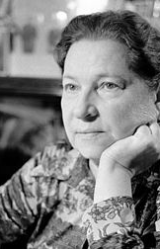

Агния
Львовна
Барто

Slide 7
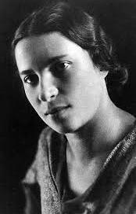
Одна из самых любимых и известных детских поэтесс.
Автор стихов как для самых маленьких, так и для детей среднего возраста.
Всем знакомы ее героини: Таня, Зина, Любочка, Тамара.

Slide 8
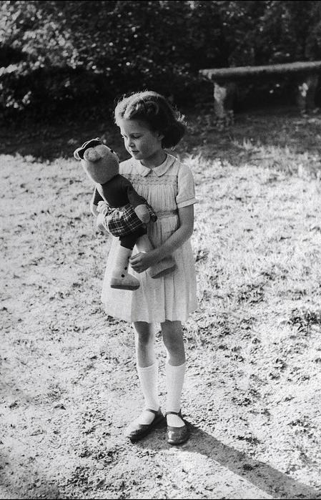
Агния Львовна Барто (Волова) родилась 4 февраля 1906 года в Москве в семье ветеринарного врача.
Получила хорошее домашнее воспитание. Училась в гимназии, где и начала писать стихи.
Вспоминать свое детство Агния Барто не любила. Семья вела типичную по тем временам интеллигентную жизнь: домашнее начальное образование, французский язык, парадные обеды с ананасом на десерт.

Slide 9
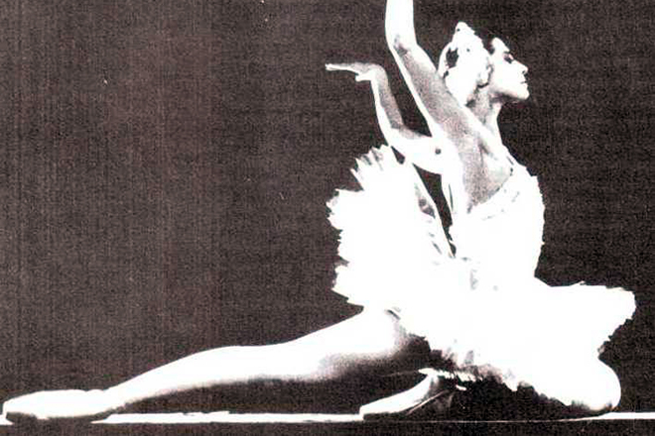
Отец хотел, чтобы она занималась балетом, поэтому Барто училась в хореографическом училище.
На выпускных экзаменах, крупный политик, прослушав стихи Барто, посоветовал ей продолжать писать.

Slide 10

В 1925 году девятнадцатилетняя Агния Барто выпустила свою первую книжку — "Китайчонок Ван Ли".

Slide 11
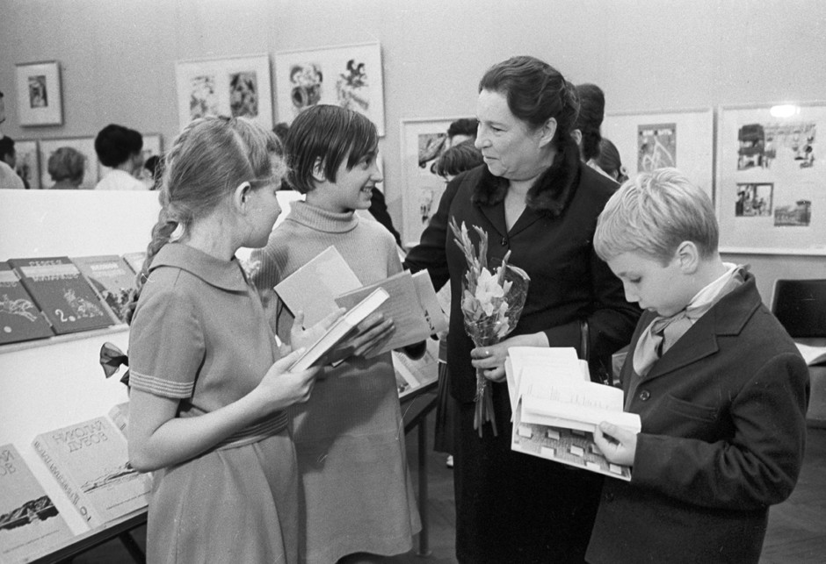
Слава пришла к ней довольно быстро

Slide 12
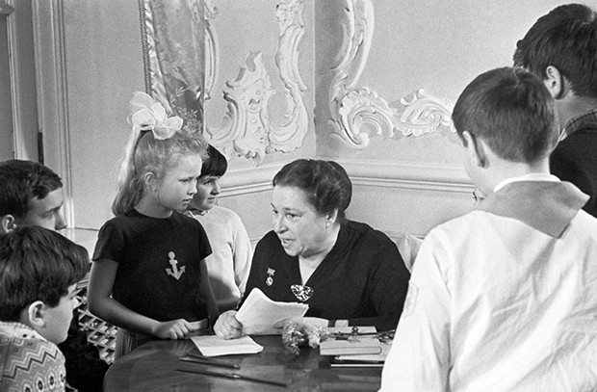
Во время Великой Отечественной войны семья Агнии Львовны обосновалась в Свердловске.
Она работала токарем на заводе.
В 1942 году ушла на фронт фронтовым корреспондентом..
В столицу Барто вернулась в 1944-м году.

Slide 13
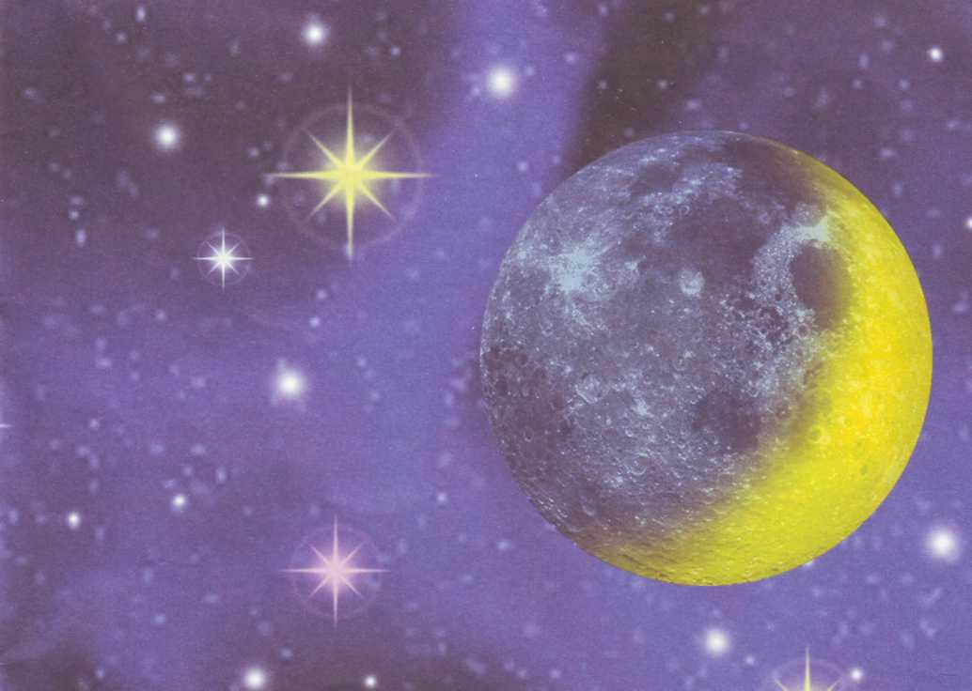
Имя Агнии Барто присвоено малой планете (2279) Барто, расположенной между орбитами Марса и Юпитера.

Slide 14
Экранизации произведений:
«Две иллюстрации» — кукольный двухсюжетный мультфильм 1962 года .
«Снегирь» — рисованный мультфильм 1983 года по одноимённому произведению писателя.
«Волшебная лопата» — рисованный мультфильм 1984 года по стихам писателя, снятый ТО «Экран».
«Мы с Тамарой» — российский 2D-компьютерный мультфильм, современная интерпретация стихотворения писателя. Фильм участвовал в конкурсной программе фестиваля Суздаль-2004.

